Slide 1
ch3
深度學習的基礎

Slide 2
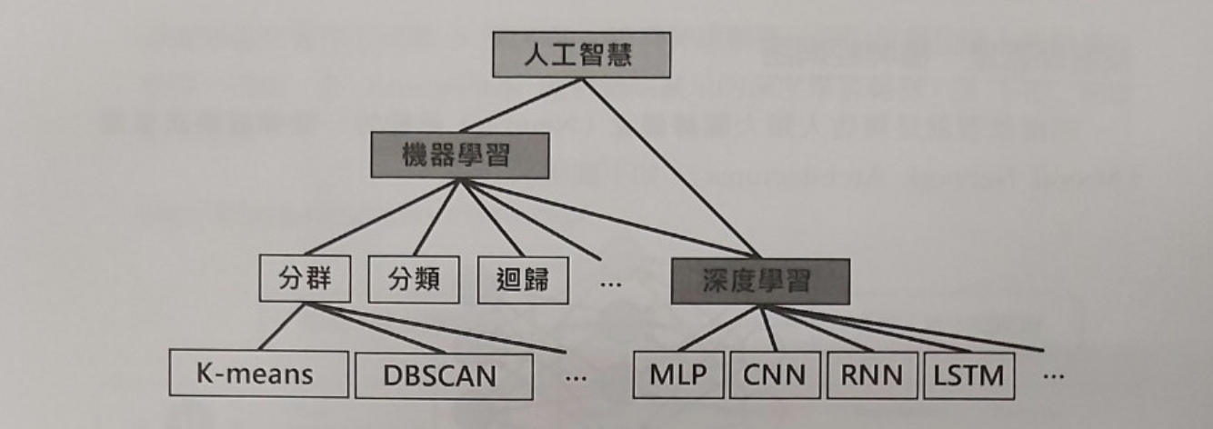
認識深度學習
人工智慧
機器學習
深度學習
1950
1980
2012
Notes:
跟各位說明下方樹狀圖的部分，從上圖可以看到三者的關聯

Slide 3
人工智慧 Artificial intelligence
希望它有情感 會思考 但是未實現
機器學習
Notes:
在早期人工智慧的概念出現時，期待著機器能夠像人類一樣有情感、有思緒跟理智甚至跟如同人們一般會思考，但這些技術在目前仍未被實現。所以就出現了現在的人工智慧，在處理事情上可以表現得和人一樣，例如大家都不陌生的人臉辨識技術就是人工智慧的一種。直到 1980 年代，人工智慧才有了更進一步的突破，於是我們進入了機器學習的階段。

Slide 4
機器學習 Machine Learning
希望透過演算法 從大量的資料中 找出規律
深度學習
Notes:
從零售業的預測行為到醫療產業的診斷應用，都離不開機器學習。雖然這樣的技術已經是一大突破，但要達到像人類一樣的水準，還有一段路要走，所以就衍伸出了深度學習。

Slide 5
深度學習 Deep Learning
原始數據 不需要很細節的特徵 就能做到預測
Notes:
有了機器學習的基礎 可以直接應用原始數據 深度學習 不需要特徵提取的步驟 會自己辨別各項特徵並做出正確的預測

Slide 6
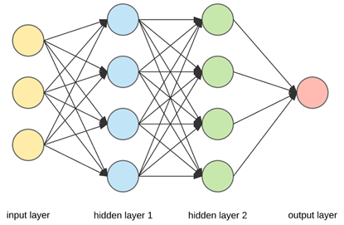
深度神經網路
Notes:
中間的隱藏層可以有很多，可能高達150層

Slide 7
深度神經網路是如何運作的?
神經網絡是由一層一層構建的，那麼每層究竟在做什麼？
數學式子： y ⃑= a（W * X ⃑ + b ⃑），其中X ⃑是輸入向量，y ⃑是輸出向量，b ⃑是偏移向量，W是權重矩陣，a（）是激活函數。
每一層僅僅是把輸入X ⃑經過如此簡單的操作得到y ⃑。

Slide 8
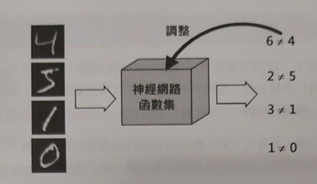
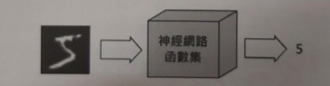
深度學習就是一個函數集
已經訓練好的函數集
依據辨識結果的誤差來調整函數及參數的過程 就是神經網路在進行學習
Notes:
經過大量資料的重複訓練後，誤差可以逐漸縮小，最終神經網路可以得到最佳參數的函數集， 例如：google DeepMind開發的Alpha GO ，需要大量現成的棋譜輸入網路，讓Alpha GO自行學習，可以判斷對弈的各種狀況，給出最佳解

Slide 9
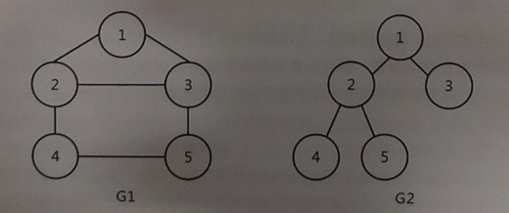
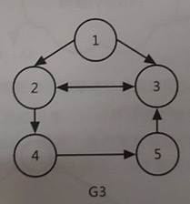
圖形結構
頂點vertex
邊線edge
路徑Path
無方向性圖形 Undirected Graph
方向性圖形 Directed Graph
Notes:
圓圈代表頂點。G1邊線有6條。G2有4條

Slide 10
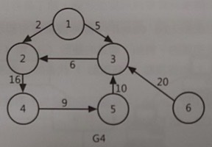
加權圖形 Weighted Graph
權重
Notes:
邊線上的就是權重

Slide 11
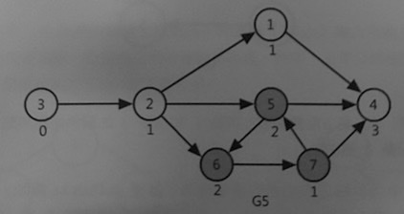
方向性循環圖
5
6
7
5
Notes:
圖中5,6,7,5 為迴圈稱為方向性循環圖 如果沒有迴圈稱為方向性非循環圖

Slide 12
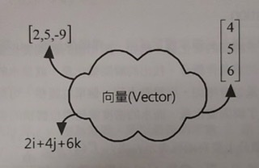
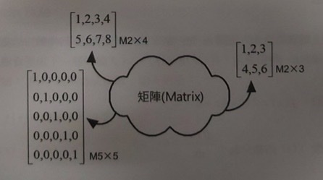
向量與矩陣
Notes:
在深度學習中輸入層，輸出層的資料都稱為（張量）就是我們所說的Tensor， 在數學的角度來說向量與矩陣就是張量

Slide 13
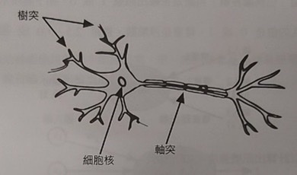
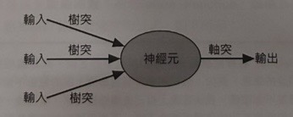
神經元
Notes:
深度學習的神經網路基本就是模仿人類大腦的運作方式， 把腦神經細胞的神經元模擬成人工神經元和感知器

Slide 14
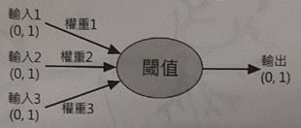
人工神經元 Artificial Neuron
Notes:
以1或0的數值代表訊號，用加權圖形中的權重來加強訊號強度

Slide 15
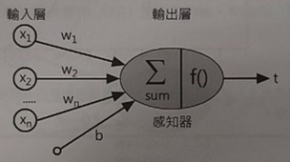
感知器Perceptron
Notes:
我們需要計算每一個輸入值乘以對應加權值的總和，然後傳送至啟動函數來傳回輸出結果。

Slide 16
深度學習的神經網路種類
多層感知器（Multilayer Perceptron,MLP）
卷積神經網路（Convolutional Neural Network, CNN）
循環神經網路（Recurrent neural network,RNN）
Notes:
這三種神經網路的種類有不同領域的用途

Slide 17
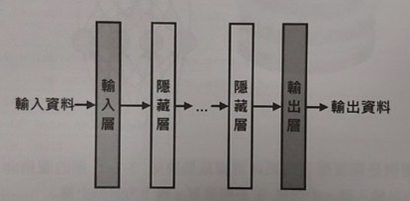
多層感知器（Multilayer Perceptron,MLP）
Notes:
多層感知器主要是傳統機器學習的分類與迴歸問題，多層感知器也是一種前饋神經網路，只層輸入層到輸出層單向傳播。

Slide 18
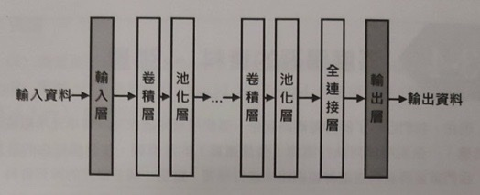
卷積神經網路（Convolutional Neural Network, CNN）
Notes:
卷積神經網路主要是模仿人類視覺化記憶的神經迴路，在辨識影像有卓越的效能，卷積神經網路也是前饋神經網路

Slide 19
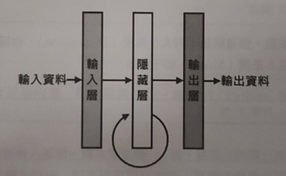
循環神經網路（Recurrent neural network,RNN）
Notes:
循環神經網路用來處理聲音，語言，影片，等序列資料的神經網路，循環神經網路擁有短期的記憶

Slide 20
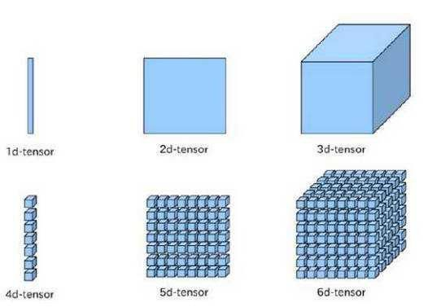
張量
高度,寬度,色彩度
list
表格
1D張量
2D張量
3D張量
樣本數,高度,寬度,色彩度
4D張量
5D張量
樣本數,高度,寬度,色彩度,畫面數
Notes:
0D張量就是純量值， 在Numpy中，一個float32或float64數字就是一個標量張量（或標量陣列）。

